Slide 1
Souhrn občanských opatření proti kalamitám vyvolaným zemětřeseními
Souhrn občanských opatření je sestavený na základě příruček pro výchovu obyvatel, které byly vypracovány v Japonsku, USA, Rusku a Číně pro podmínky České republiky..
Občanská opatření před výskytem silného zemětřesení v oblasti ohrožené dopadem zemětřesení klasifikovaným intenzitou 7 a více stupňů MSK-64:
- těžký nábytek je třeba připevnit ke stěnám (v oblastech s 8° MSK-64 a více je to nezbytné),
- hořlavé látky (petrolej, benzín apod.) se musí ukládat do bezpečných nádob,
- tlakové nádoby s propanbutanem se musí ukládat tak, aby nedošlo při otřesu k jejich pádu a je třeba uzavírat jejich ventily,

Slide 2
všichni členové domácnosti musí znát, kde jsou uzávěry vody, plynu, elektřiny a zásady první pomoci,
- v domácnosti musí být vybavená domácí lékárnička i minimální zásoba potravin.
Občanská opatření při výskytu silného otřesu (padají předměty, kameny, stěny, objevují se trhliny apod.):
- každý člověk se musí snažit zachovat rozvahu a nepodlehnout panice, pomoci dětem, starším či nemocným osobám,
- jestliže člověka zemětřesení zastihne v objektu, tak pro něho platí - zůstat v objektu (neskákat z oken z vyšších pater budov), nepoužívat výtah, ukrýt se pod stolem, mezi dveřmi, či na jiném příhodném místě, držet se v blízkosti opěrné zdi, dále od okna, uhasit otevřený oheň, nepoužívat zápalky, svíčky apod.
-

Slide 3
Chování obyvatel při zemětřeseních
jestliže člověka zemětřesení zastihne vně budovy, tak pro něho platí - jít dále od budov, nejlépe na volné prostranství, kde musí zůstat dokud otřes neskončí.,
jestliže se člověk nachází v jedoucím autě, urychleně má zastavit, pokud možno na volném prostranství a zůstat v autě dokud otřes neustane.
Notes:
Je třeba se zdržovat dále od budov, od elektrického vedení, stromů, pomníků apod. Ohrožují člověka pádem svých částí nebo svým zřícením. Ze stejného důvodu je třeba nezůstávat v úzkých ulicích. Není-li možnost úniku, je třeba hledat ochranu v nejbližších vratech, dveřích nebo pod portálem a v podobných odolnějších částech budov

Slide 4
Chování obyvatel při zemětřeseních
Občanská opatření po výskytu silného zemětřesení (padaly těžké předměty, kameny, stěny budov, objevily se trhliny ve zdech, v půdě apod.):
člověk se musí řídit pokyny civilní ochrany, policie a orgánů státní správy,
člověk musí věnovat pozornost přesným informacím (zapnout televizi, rádio),
člověk nesmí podléhat panice a musí uklidňovat spoluobčany,
člověk musí poskytnout první pomoc zraněným spoluobčanům,

Slide 5
Chování obyvatel při zemětřeseních
člověk musí začít hasit případný požár. člověk musí zkontrolovat stav objektu, rozvodů vody, elektřiny a plynu (při kontrole stavu rozvodu plynu nesmí používat otevřeného ohně – nebezpečí požáru). V případě nalezení poruchy musí uzavřít příslušný hlavní uzávěr, při poruše plynového potrubí musí ještě otevřít okna, opustit objekt a nahlásit poruchu příslušnému orgánu státní správy, civilní ochrany
Notes:
Při použití otevřeného ohně je nutný trvalý dozor. Otřesy zemského povrchu se obvykle opakují (po hlavním otřesu přichází dotřesy). Nekontrolovaný oheň by v tomto případě mohl být velmi nebezpečný, neboť v podmínkách poškozených komunikací a vodovodních řadů by vedl k rozsáhlému požáru. V ohrožených oblastech je nutné trvale mít u otevřeného ohně hasicí prostředky (písek, hlínu apod.),

Slide 6
Chování obyvatel při zemětřeseních
a do objektu se nesmí vracet, dokud odpovědný orgán neoznačí objekt za bezpečný. V technologických objektech musí věnovat zvláštní péči místům, ve kterých hrozí nebezpečí výronu nebo vzniku nebezpečných škodlivin, toxických, biologických (bakteriologických), radioaktivních, výbušných a jiných látek ohrožujících životy lidí a životní prostředí,
člověk nesmí používat telefon pro vzájemné informování, je třeba ponechat volné linky pro zajištění spojení zdravotníků, požárníků, záchranářů apod.,
člověk musí opustit narušené objekty a nevracet se do nich pro osobní věci. Musí si uvědomit, že ohrožení následnými otřesy trvá nejméně několik dní a je největší v prvních hodinách po výskytu silného zemětřesení.

Slide 7
Chování obyvatel při zemětřeseních
Při průchodu narušenými objekty si člověk musí počínat velmi obezřetně. Hrozí nebezpečí zřícení jednotlivých částí staveb. Po silném otřesu je velké ohrožení následnými otřesy s hroucením poškozených budov. Při odchodu musí člověk pomoci zraněným, starším nebo nemocným osobám, dětem, invalidním osobám a slabším. Nesmí se zdržovat pod hrázemi vodních nádrží, v údolí a v okolí potoků a řek, protože může dojít k jejich rozvodnění nebo k protržení hrází. V rámci záchranných prací bude prováděna i likvidace trosek budov,
do objektů se člověk může vrátit až po prověření technického stavu objektu příslušnými orgány,

Slide 8
Chování obyvatel při zemětřeseních
v případě nařízené evakuace či přemístění do jiného objektu musí člověk s sebou vzít pitnou vodu, potraviny, léky, baterku, přenosný rozhlasový přijímač, důležité dokumenty a vhodný oděv. Při evakuaci člověk nesmí používat automobil, protože je třeba zajistit volné vozovky pro hasiče, zdravotníky, záchranáře apod. ,
případná zranění musí člověk pečlivě ošetřit. Musí dbát zásad zvýšené hygieny. Po ukončení záchranných a likvidačních prací je území postižené dopadem zemětřesení oblastí s velkým rizikem epidemií nakažlivých chorob. Proto člověk musí poskytovat první pomoc zraněným. I při drobném poranění musí člověk co nejdříve vyhledat zdravotnickou péči,

Slide 9
Chování obyvatel při zemětřeseních
pro vedení záchranných prací je velmi důležitá evidence obyvatelstva. Pracovníkům civilní ochrany je nutné oznámit pravděpodobná místa pobytu spoluobčanů nebo rodinných příslušníků v závalech trosek objektů a informovat je o odjezdu, jestliže se k němu rozhodnete.
pátrání po zavalených v troskách má prioritu. Možnost přežití v ruinách je značná a naděje na nalezení živých lidí trvá mnoho dní. Nežádat proto o přednostní vyhledávání majetku,
Notes:
Podle okolností budou organizována následná opatření k zabezpečení potřeb a ochrany včetně případné evakuace. Aktivní spoluprací s orgány místních úřadů, civilní ochrany, policie a armády je možné urychlit záchranu zavalených a obnovu poškozených míst,

Slide 10
Chování obyvatel při zemětřeseních
k pití musí člověk používat výhradně vodu převařenou nebo pocházející ze zdroje označeného orgány místních úřadů jako nezávadný,
k nouzovému bydlení musí člověk používat stan nebo jednoduchý přístřešek s lehkou konstrukcí. Je nutno vzdálit se od vysokých budov a jiných objektů hrozících pádem nebo zřícením (pomníky, stromy, tovární komíny, skalní útvary apod.)
při evakuaci dbát pokynů orgánů místní či státní správy (řízená evakuace)

Slide 11
Zemětřesení v ČR
Otřesy, které se vyskytují na území Čech a Moravy jsou tektonického původu a jsou většinou slabé.
Až na výjimky (27.2.1786 v oblasti Českého Těšína) mají magnitudo menší než 5.2 (tj. intenzitu v epicentru zemětřesení menší nebo rovnou 7.5 MSK-64).
Hloubky ohnisek zemětřesení, spočtené na základě makroseismických dat jsou obvykle menší než 12 km, ponejvíce jsou v intervalu 5 - 7 km. Pouze oblast Západních Beskyd je charakterizována otřesy hlubšími; otřes z 27.2.1786 měl hloubku ohniska 30 km. Slabé otřesy se vyskytují samostatně, silnější potom ve skupinách.

Slide 12
Seismicita v ČR
K seismicitě každé oblasti přispívají jednak zemětřesení s ohnisky v této oblasti a jednak zemětřesení, jejichž ohniska leží mimo tuto oblast a v této oblasti se projevují makroseismickými dopady.
V případě České republiky se jedná o zemětřesení, jejichž ohniska leží v:
alpském předhůří,
ve Východních, Západních a Jižních Alpách,
v oblasti Franského a Švábského Jury,
v Sasku,
Polsku,
Západních Karpatech,
Panonském masívu
a dokonce i ve Slovinsku, Jugoslávii a v oblasti Vrancea v Rumunsku na ohybu Jižních Karpat.

Slide 13
Seismoaktivní oblast Skalná-Bad Elster
zlomy zpeřené k mariánsko-lázeňskému zlomu,
typickým znakem opakovaný výskyt zemětřesných rojů, hloubky epicentra 3-12 km, největší četnost 5-7 km,
jednotlivá zemětřesení jsou doprovázena zvukovými efekty,
- zemětřesné roje jsou doprovázeny změnami vydatnosti minerálních pramenů, a to teplých v oblasti Karlových Varů i studených v oblasti Františkových lázní,
při nejsilnějších zemětřesných rojích se ohniska otřesů nacházejí v celé ohniskové oblasti s tím, že nejvíce jich bývá na křížení zlomu mariánskolázeňského a krušnohorského, při slabých rojích se ohniska otřesů nacházejí jen v některé části ohniskové oblasti,
největší otřesy měly intenzitu v epicentru Io = 7° MSK-64 (tj. magnitudo 4.9),
poslední silnější otřesy v roce 1985 a 1986, slabší otřesy se projevovaly nejprve akusticky – dunění, také doznívání aktivity mělo podobný charakter
Roj se skládal ze čtyř hlavních aktivních období, mezi kterými byla aktivita nízká. Tato aktivní období se soustředila kolem nejsilnějších otřesů roje a trvala 4 - 6 dnů. Charakter zemětřesné činnosti nebyl v různých fázích roje stejný, jednou byl charakteristický velkých počet slabých otřesů (např. 21.-22.1.1986) a podruhé větší počet silnějších otřesů (např. 20.-25.12.1985).

Slide 14
Škody při zemětřesení – Dolní Žandov 21.12.1985

Slide 15
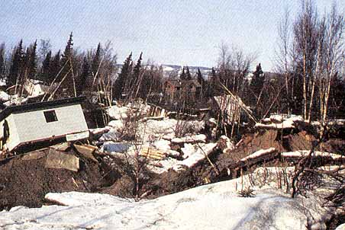
Aljaška, 1964, subsidence, ztekucení podložních hornin - sesuvy

Slide 16
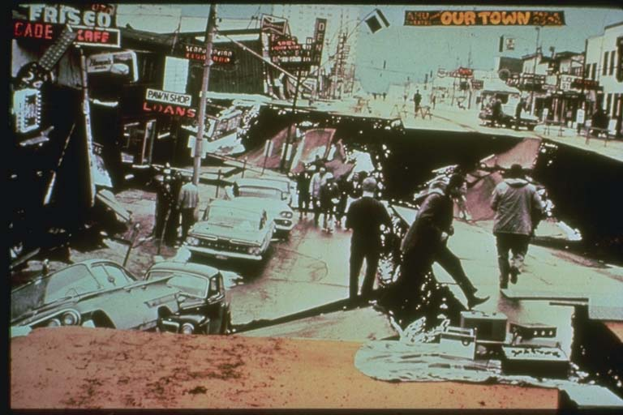
Aljaška 1964, 8,5 magn., subsidence po uvolnění fluid a ztekucení písků v podloží
3,3 m subsidence, 4,2 m horizontální pohyb, ztráta soudržnosti jílů, ztekucení písků

Slide 17
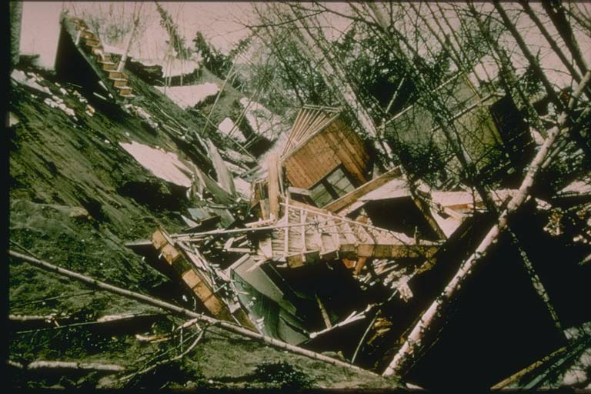
Sesuvy vyvolané otřesy, Achonrage, Aljaška, zvodnění sedimentů způsobilo sesuvy a subsidenci v délce o šířce 273 na vzdálenost 2500 m . Zničeno 75 domů. Příčina ztráta koheze podložních jílů a písků- kolaps následoval 2 minuty po otřesu)
Kompakce sedimentů a subsidence podloží způsobila
Destrukci budovy
Notes:
Sesuvy vyvolané otřesy, Achonrage, Aljaška, zvodnění sedimentů způsobilo sesuvy a subsidenci v délce o šířce 273 na vzdálenost 2500 m . Zničeno 75 domů. Příčina ztráta koheze podložních jílů a písků- kolaps následoval 2 minuty po otřesu)

Slide 18
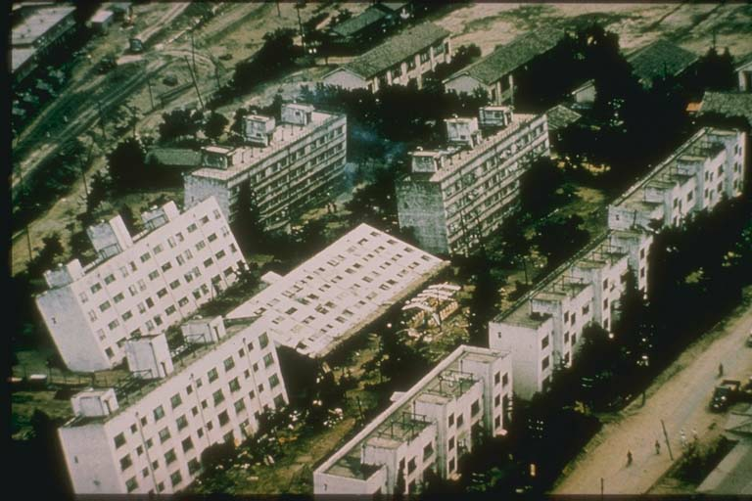
Zvodnění podložních sedimentů v důsledku seismických otřesů
Niagata, Japonsko, zemětřesení v roce 1964, M=7,4 k poboření
domů došlo v důsledku kompakce písků (více než 2 m).

Slide 19
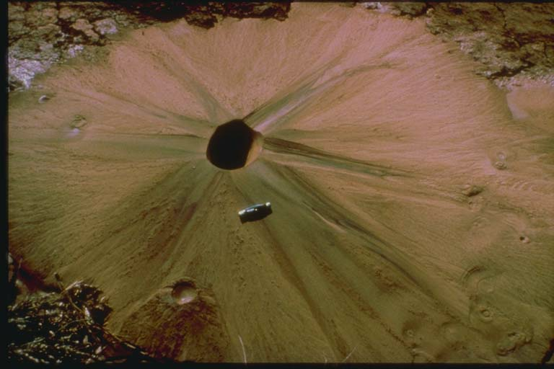
Kráter vzniklý zvodněním písků
El Centro, Kalifornie, 1979, Magnitudo 6,9. 30 mil škod, zraněno 91 lidí, Zvodnělé písky s hladinou podzemní vody blízko povrchu vytvářejí „bahenní sopku“.
Notes:
El Centro, Kalifornie, 1979, Magnitudo 6,9. 30 mil škod, zraněno 91 lidí, Zvodnělé písky s hladinou podzemní vody blízko povrchu vytvářejí bahenní sopku.

Slide 20
Jevy vyvolané zemětřeseními
Sesuvy
  1964 Aljaška → Lituya Bay → lokální tsunami, na protějším svahu voda dosáhla 500 m nad původní hladinu zálivu (po obrovském sesuvu)
  1970 Peru
  1989 Loma Prieta

Slide 21
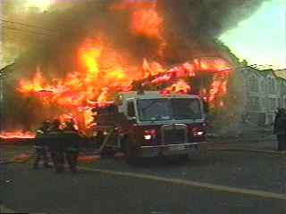
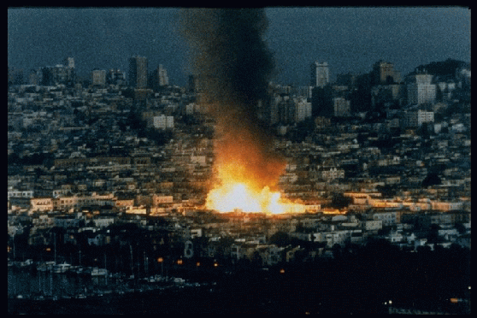
Jevy spjaté se zemětřeseními
Požáry
  Poruchy rozvodů plynu, elektrické energie aj.
Notes:
1906 SF earthquake was called the SF fire for years (80% of damage = fire)
1989 Loma Prieta and burning Marina District of SF

Slide 22
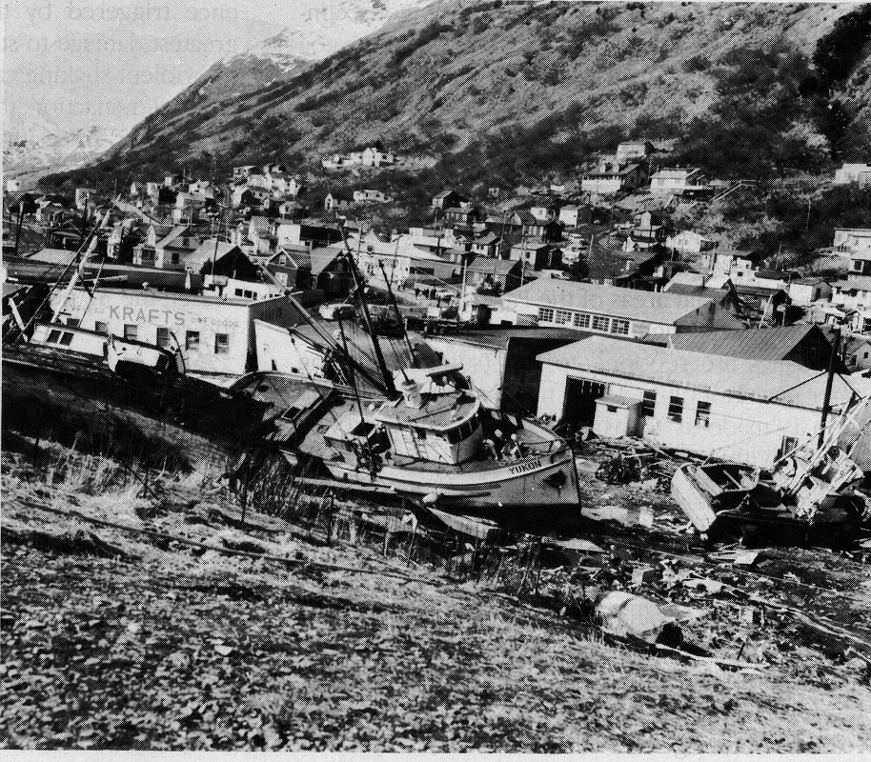
Tsunami vyvolané podmořskými zemětřeseními: Jedny z nejnebezpečnějších důsledků velkých zemětřesení (většinou vyvolány zemětřeseními většími než 6° Richterovy škály)
Valdez
Notes:
Most lives lost in 1964 Alaskan earthquake were due to tsunamis (including 9 in Crescent City, CA)

Slide 23
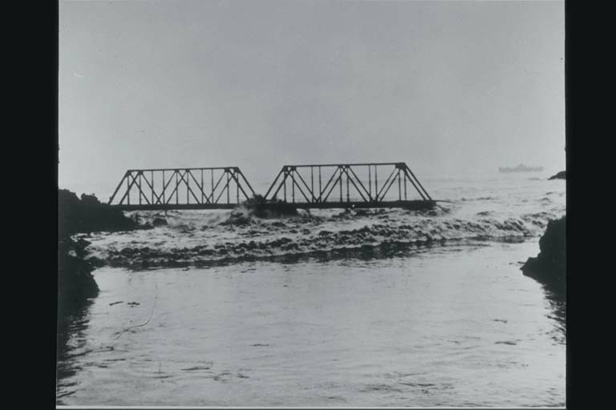
Vlna tsunami vyvolaná podmořským zemětřesením
Wailuku River, Aleuty, 1946, M=7,4 Zemětřesní s epicentrem na Aleutách vytvořilo na Havaji vlnu o výšce až 17 m, 159 mrtvých, 26 mil škod.
Most na obrázku byl utržen ze základů a byl posunut o 273 m proti proudu.

Slide 24
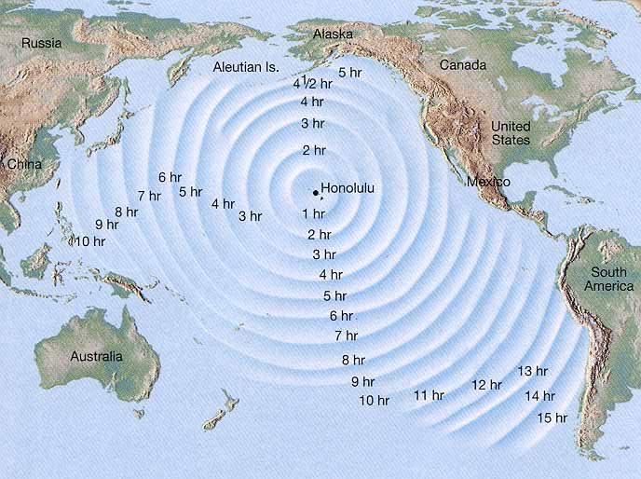
Šíření vln tsunami z oblasti Havaje do dalších částí Pacifiku
Notes:
1998 Irianjaya
Caused by vertical motion of seabed or submarine landslide
Small wave at sea (< 1 m) but fast (→ 800 km/hr)
As → shallow water slow to ~ 60 km/hr and height → 20 m!
1960 Chile earthquake → tsunami that hit Hawaii 15 hrs later and killed 61 people
Hawaii and other areas have tsunami warning systems and beach signs
NW: Finding ancient tsunami deposits at coast and Puget Sound
Olympic coast very dangerous (no news or escape)
Considering a system for Alaskan and Cascade earthquakes using times and tide gauges

Slide 25
Zemětřesení na Ajašce v roce 1964
Regionální změny v nadmořských výškách
  Zemětřesení v roce 1964 změnilo reliéf na více než 250 000 km²
  Některé oblasti byly vyzvednuty až o 10 m, některé naopak poklesly o 2,4 m
Notes:
Messed up several wharfs and towns, marine life, groundwater levels

Slide 26
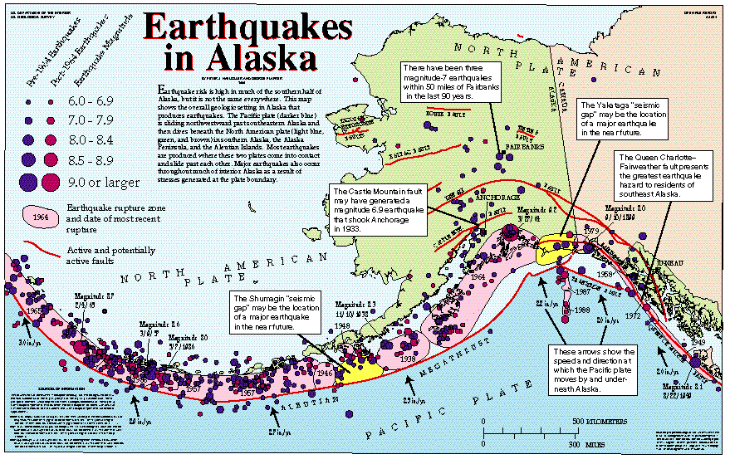
1964 Aljaška

Slide 27
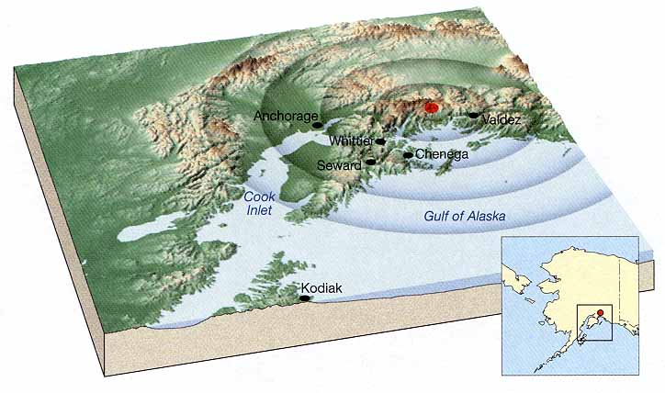
Zemětřesení na Aljašce
Magnitudo pro povrchové vlny spočtené v roce 1964 bylo 8,4 RM
Notes:
Moment Magnitude provides a better measure of energy release for larger earthquakes
The May 22, 1960 earthquake in Chile had a Moment Magnitude of 9.5, the largest earthquake ever recorded
Anchorage (120km W of the epicenter) sustained the most severe damage
About 30 blocks of dwellings and commercial buildings were damaged or destroyed in the downtown area

Slide 28
Aljaška
Mrtví: 115 na Aljašce, 16 v Oregon a Kalifornii
Škody: Odhadované ztráty $300-400 millionů dolarů (v kurzech roku 1964)
Ztráty na životech nízké:
  nízká obydlenosti území
  Proběhlo v pátek brzy odpoledne)
  Většina domů byla ze dřeva

Slide 29
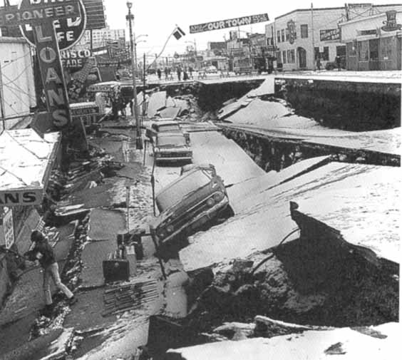
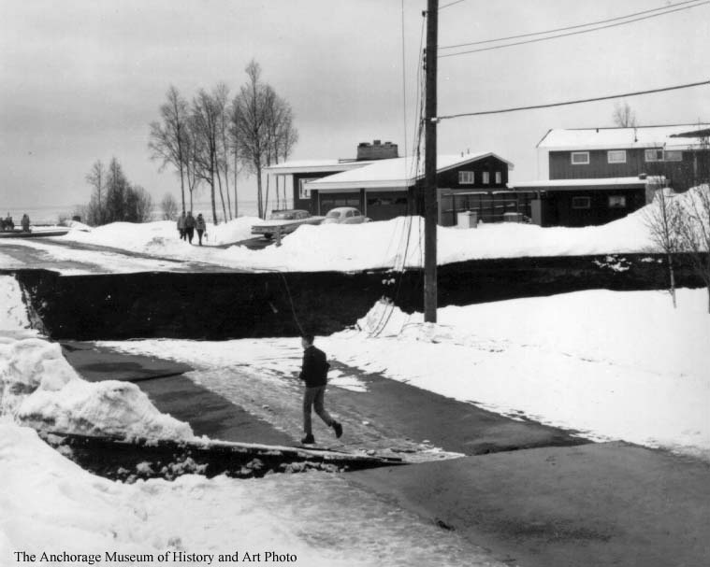
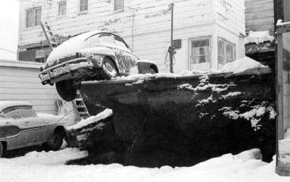
1964 Aljaška

Slide 30
Zemětřesení na Aljašce
Tsunami devastovalo mnoho měst podél Aljašského zálivu, ale také poničilo vážně dva přístavy v Kanadě (Alberni), záp. Pobřeží US (15 mrtvých)
Havajské ostrovy
Notes:
The maximum wave height recorded was 67 meters at Valdez Inlet

Slide 31
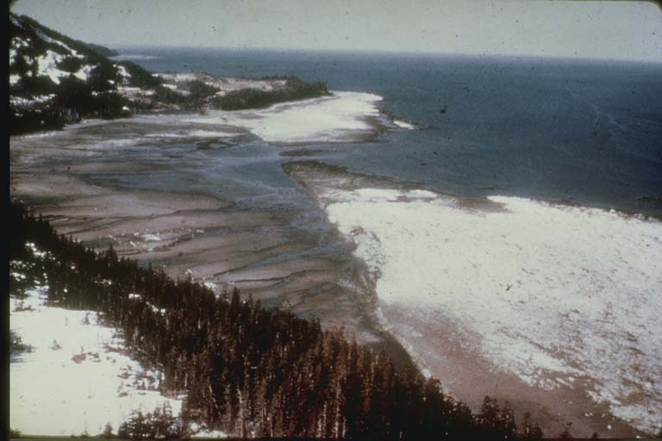
Hanning Bay Fault Scarp, Aljaška 1964, výzdvih na zlomu sz.-jv. směru odkryl
pPříbojovou zónu a posunul jí do oceánu (výzdvih 3,5 – 4 m)

Slide 32
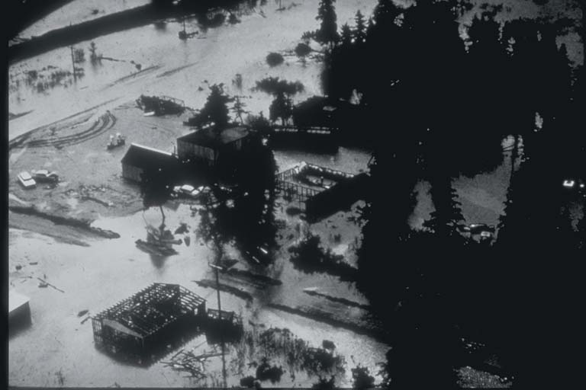
Subsidence a záplava pobřeží, během zemětřesení na Aljašce, 1964
Vesnice Portage, - 1,8 tekt. Subsidence, břežní linie postoupila o 3,4 km do pevniny
Pobřeží zaneseno siltem a pískem

Slide 33
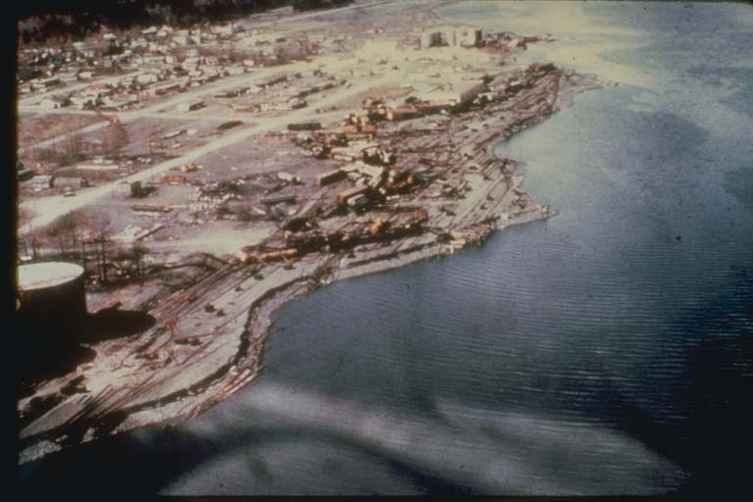
Submarinní sesuvy na pobřeží Aljašky způsobené zemětřesením

Slide 34
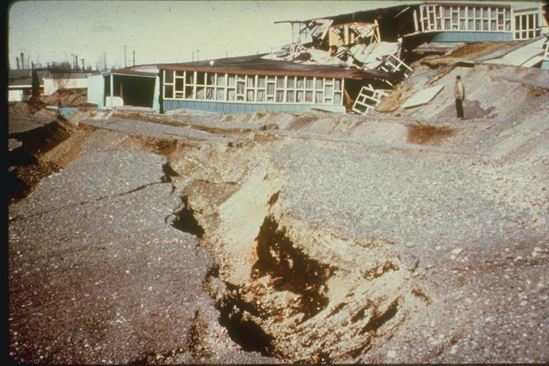
Sesuvy smykové, Goverment Hill, Anchorage, Aljaška, škola se sesunula o 9 m,
Šířka sesuvné oblasti 370 m

Slide 35
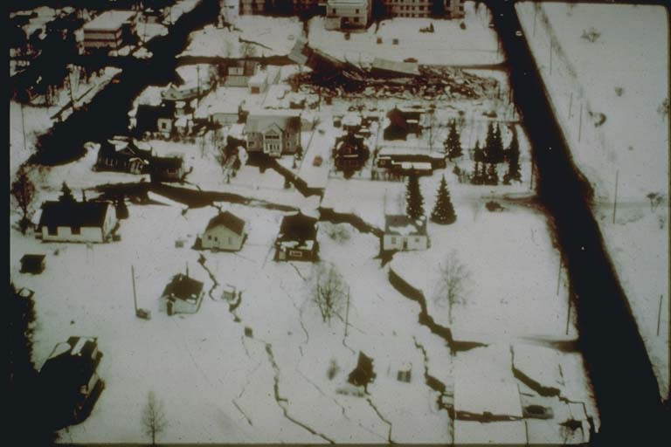
Subsidence a horizonální posuny v řádu m, Anchorage, Aljaška

Slide 36
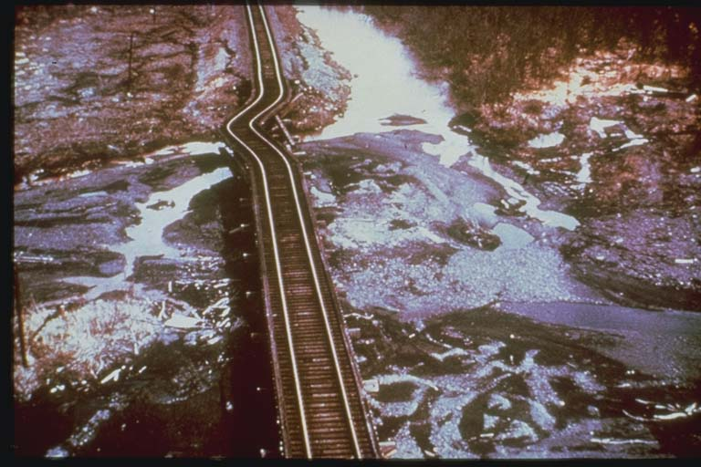
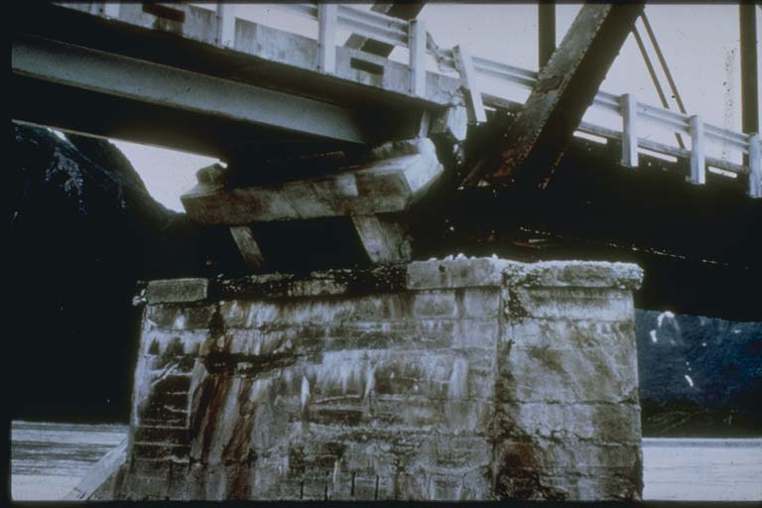
Aljaška, 1964
Pořušení dopravních staveb,
Komprese v S-J směru,
Posun oceolové konstrukce

Slide 37
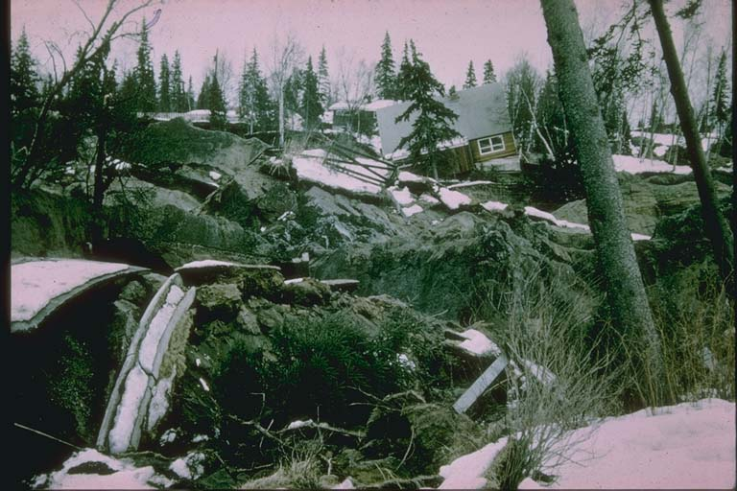
Turnagain Heighst Landslide, Anchorage, Alaska, 27 domů bylo zničeno,
Ztekucení podložních hornin (jílovitých zvětralin, 7,6 m mocná zóna, smykový sesuv

Slide 38
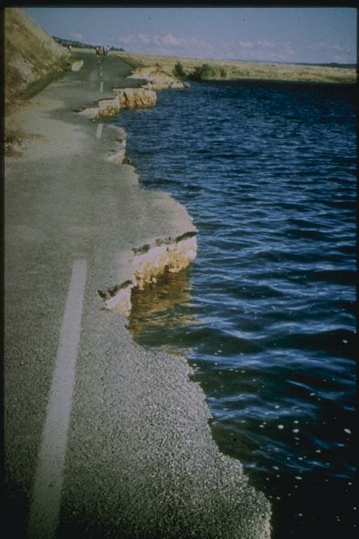
Sesuvy vyvolané otřesy půdy
Hebgen Lake Montana, zemětřesení
Z r. 1959, Magnitudo 7,1.
Blokové sesuvy na vzdálenost
58 km kolem pobřeží jezera zcela
Zničilo silnici.

Slide 39
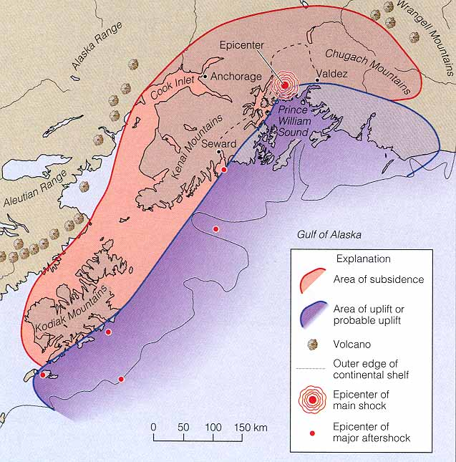
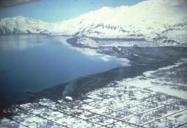
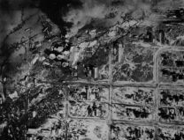
Valdez
Tsunami se omezily zde na uzavřenou oblast zálivu Prince Williama,
Katastrofické vlny a rezonující oscilace hladiny od břehů trvaly 4 hodiny,
Největší zvednutí hladiny asi po 6 hod. koincidovalo s přílivem
Notes:
The shallow continental shelf and the islands bordering the southern side of Prince William Sound, as well as the pattern of crustal displacements, confined the waves generated in this area to the Sound itself; very little energy escaped this closed region
This created catastrophic waves and set up resonating oscillations and surges that lasted for hours
In certain places maximum inundation occurred five or six hours later, at high tide

Slide 40
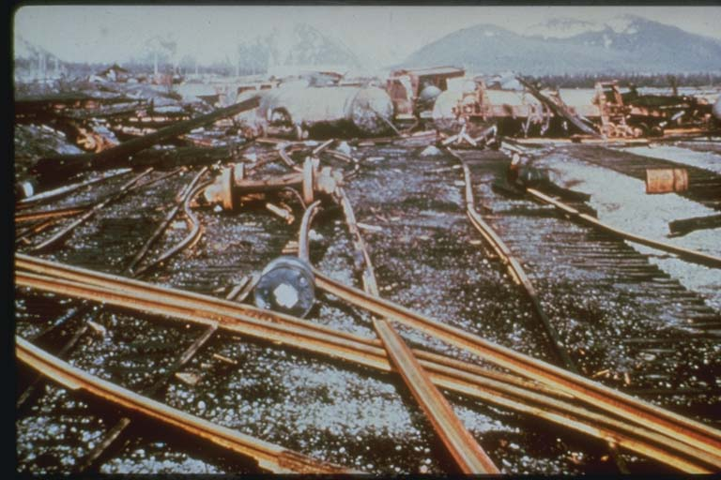
Přístav zničený tsunami po zemětřesení na Aljašce, 1964, vytrhané koleje vlnou tsunami
Škoda 14 mil US jen v přístavu

Slide 41
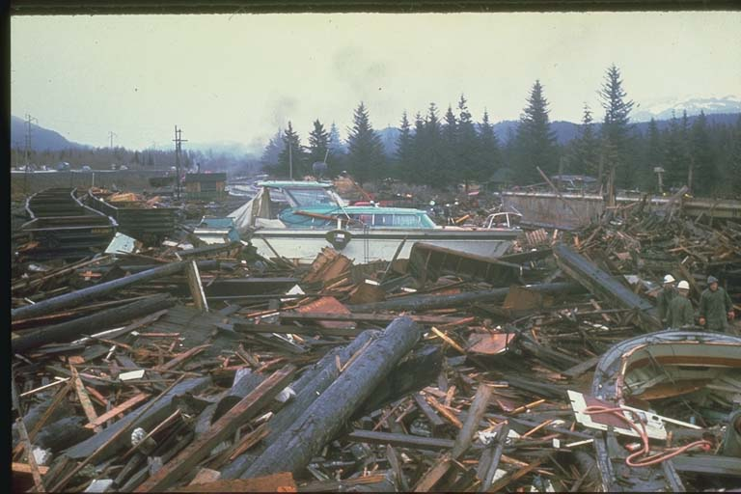
Následky tsunami v přístavu Seeward- nejprve submarinní sesuv způsobil menší
Vlnu tsunami, pak přišla hlavní vlna spjatá s tekt. Zemětřesením, max. výška vlny 11,5 m
Vlny pokračovaly 8 hod. po zemětřesení (rezonance, refrakce).

Slide 42
1906 Zemětřesení v San Francisku
April 18, 1906
Magnitudo — 8.3
  Délka — 45 - 60 s.
Škody
  Mrtví – odhad 700 – 2 500 lidí
  Škody na majetku:
    $400 million (1906 dollars), zničeno 28 000 budov, 520 celých bloků San Francisca
    Nejsilnější otřesy v blízkosti San Franciského zálivu
Notes:
Epicentrum blízko San Francisca, zničilo pás země dlouhý 640 km, (až do Los Angeles), 971 000 km2 bylo silně postiženo, odstartovalo další zemětřesení,
Vyvolalo posuny na zlomech až několik metrů,
San Andreas – posun zaznamenán na délce 317 km (190 mil), šlo o pravostranný horizontální posun, někde vyzvednuty partie o 1,2 m.
Znamenal otevření grabenu, pohyby podzemních vod, změny tlaku artézských vod,
Pokles intenzity zemětřesení z jihu na sever,
Zvláště destruktivní bylo zemětřesení v oblastech s písčitým podložím, pohyby ve více směrech, vibrace, otáčení pomníků na hřbitovech podle svislé osy
Oblasti s pevným podložím – mezozoická Franiscanská Fm – nejmenší škody
Velké škody zapříčinily požáry, které zničily zcel aplochu 12,2 km2, 520 bloků bylo zničeno,

Slide 43
Sacramento Street and approaching fire following 1906 San Francisco Earthquake
Notes:
Fires were a major factor in damage
Private and public buildings were built “with little heed to natural hazards”
Damage was worst around wharves and old marsh land
Infrastructure
If a similar earthquake occurred in Northern California today, after many decades of rapid urban growth, thousands of people would likely be killed, and economic losses might be in the hundreds of billions of dollars
Such an event would easily be the worst natural disaster in the nation’s history

Slide 44
Crack in Eighteenth Street
looking east to Folsom
Street
Hotel St. Francis, northwest corner of Powell
and Geary streets

Slide 45
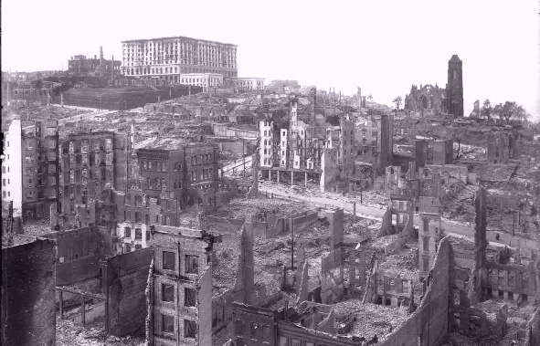
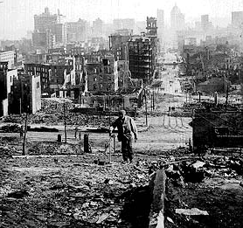
Overviews of San Francisco

Slide 46
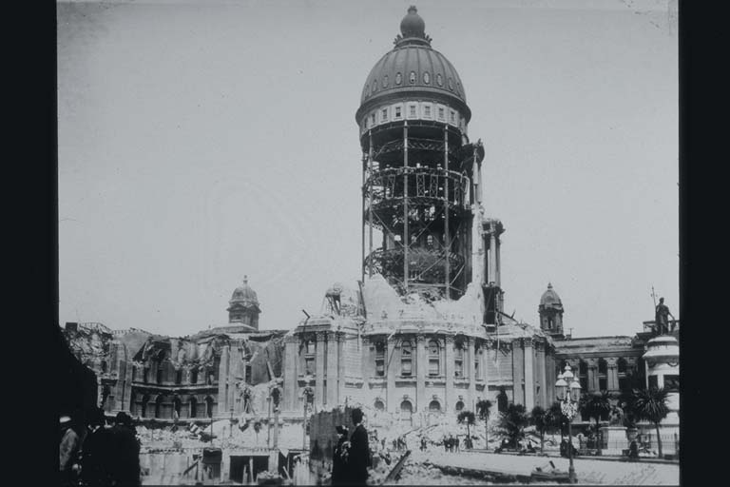
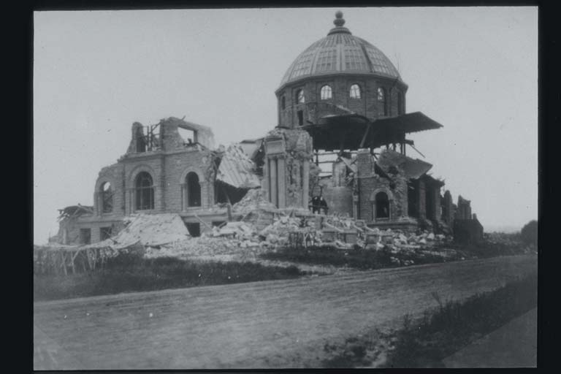
Radnice, stát zůstaly železobetonové
Konstrukce, cihlové zdilo podlehlo
destrukci

Slide 47
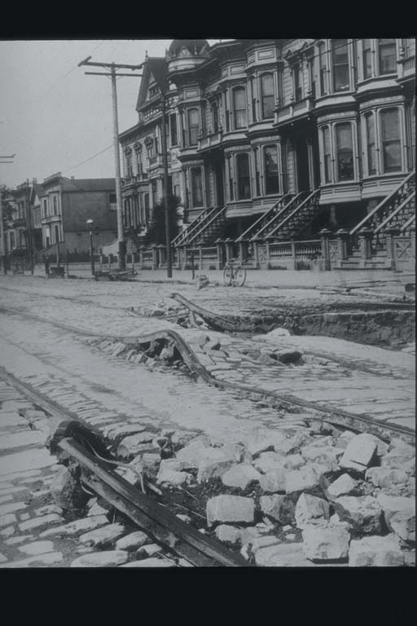
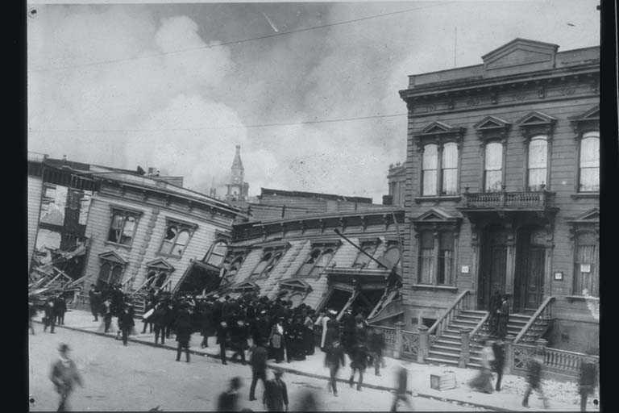
Budovy se zřítily v důsleku sesuvu podloží
Způsobeném zemětřesením
Komprese pozorovatelná na kolejích tramvaje

Slide 48
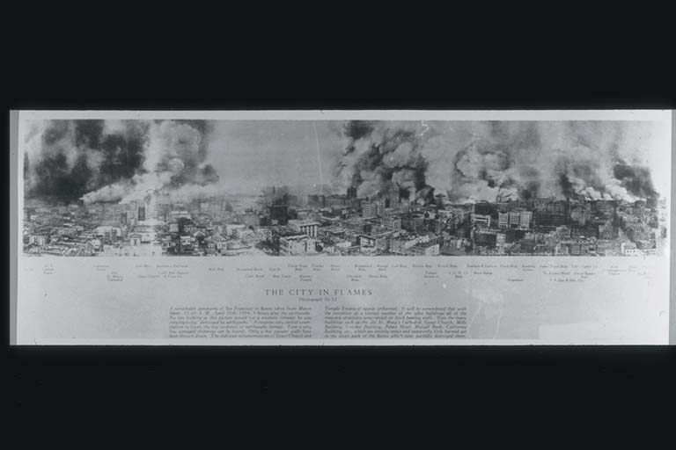
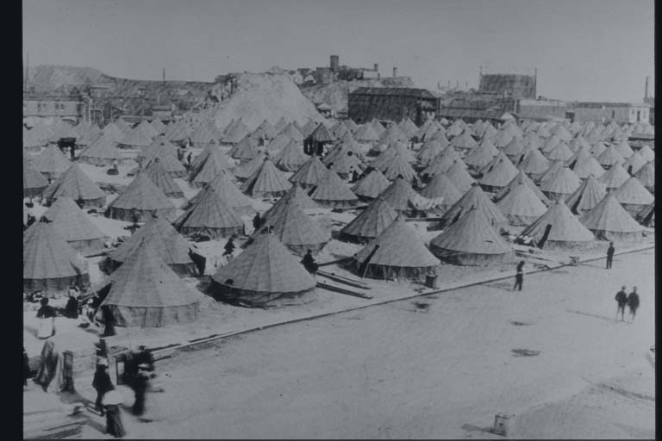
San Francisco v plamenech po
Zemětřesení
Dole – tábor pro obyvatele ze
Zničených čtvrtí

Slide 49
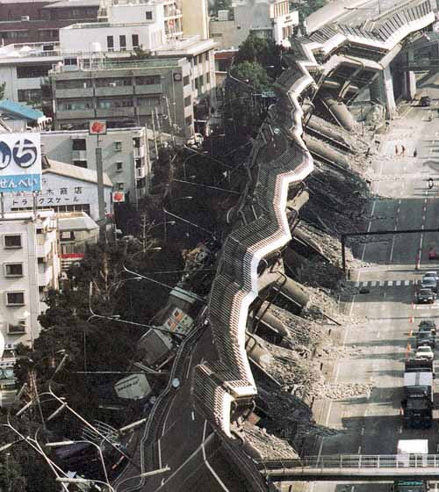
Kobe, Japan
Notes:
Jan 17, 1995
Při zemětřesení vznikla trhlina 40 km dlouhá, z hypocentra, které bylo v Japonském moři, pohyb na zlomu byl v některých místech až 5 m,
Kóbe, jedno z nejprůmyslovějších centech a obchodních center Japonska bylo v tomto pásu.
Poničena bylo i druhé největší město Osaka, sv. od kóbe,
Při zemětřesení bylo zničeno totálně 192 700 domů a budov, škody 100 mld USD, zvláště starší domy nevydržely nápor zemětřesení, nové domy se nezřítily (železobetonové).
Zničeno i 20 km expresní železnice, postavené na pilotech, většina však zůstala stát, poškozeno metro a veškeré kominikace, značně zničen i přístav, kde je největší japonský kontejnerový terminál,
Zásobování – telekomunikace nebyly přerušeny, přerušeny dodávky vody, plynu, zásobování el. energií bylo ovlivněno jen málo.
150 požárů vzniklo během několik minut po zemětřesení.

Slide 50
Kobe, Japan Earthquake
Magnitudo — est. 7.2
délka —20 seconds
Přemístění na zlomech více než 5 m
Škody
  mrtví —5,273
  zranění — 13,085
  evakuovaní — 114,679
  Škody na majetku — $30-140 billion : 54,954 domů zničeno
  požáry

Slide 51
Během zemětřesení nebo po něm vzniklo 350
požárů
  Část domů, která vydržela
  Zemětřesení se stala obětí
  Požárů.

Slide 52
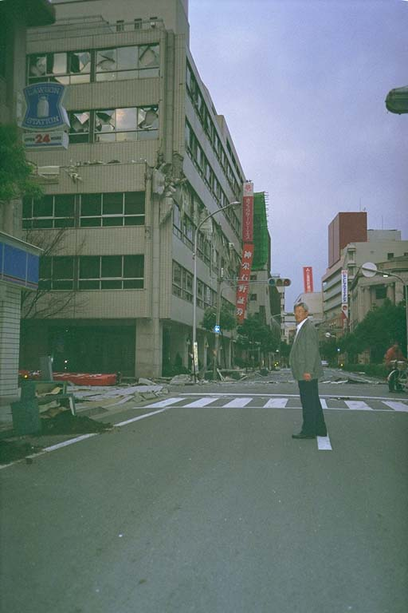
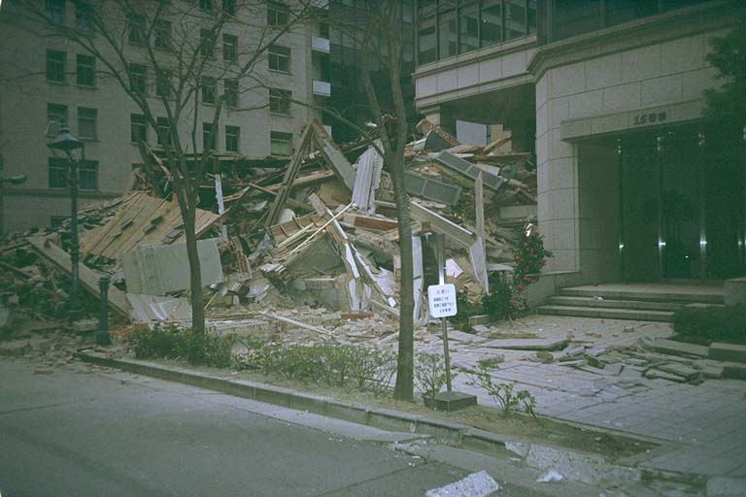
Kolaps jednoho poschodí budovy
Komunikací, čtvrté patro sesedlo
Na třetí patro
Cihlová budova budhistického kláštera
Byla zcela zničena, zatímco železo-
Betonové budovy byly postiženy jen
minimálně

Slide 53
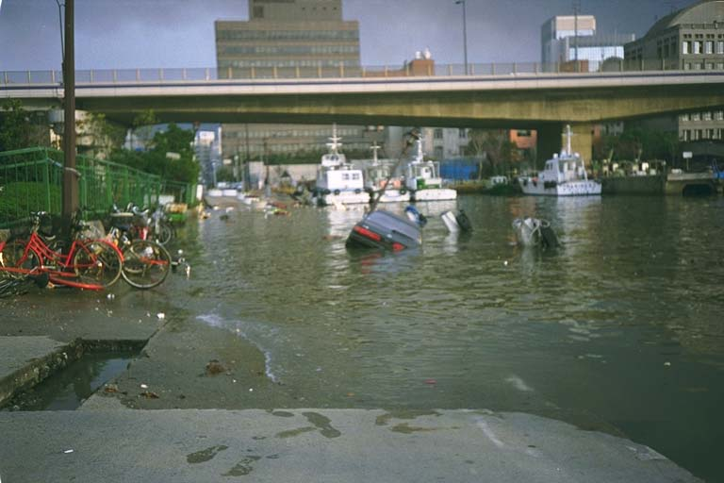
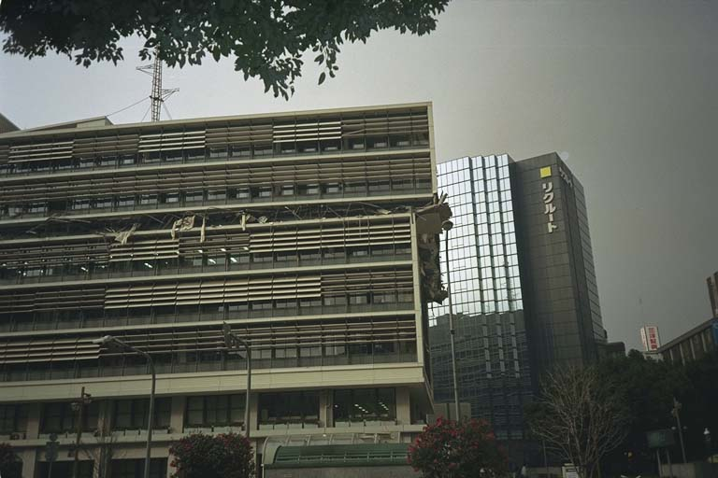
Pokles pobřeží,
V důsledku zvodnění písků
Kóbe
Kolaps 5 patra na 4 patro
Budovy v Kóbe,
Poničeny zvláště 1 a 4až 5 patra
Budov stejné konstrukce
Byly ve fázi s max. výchylkou vlny

Slide 54
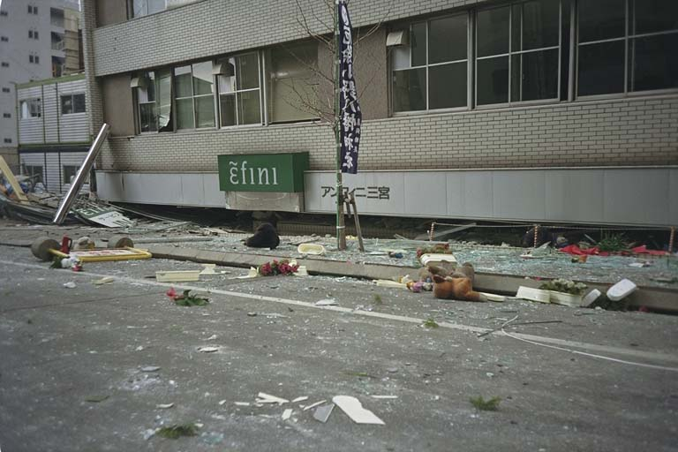
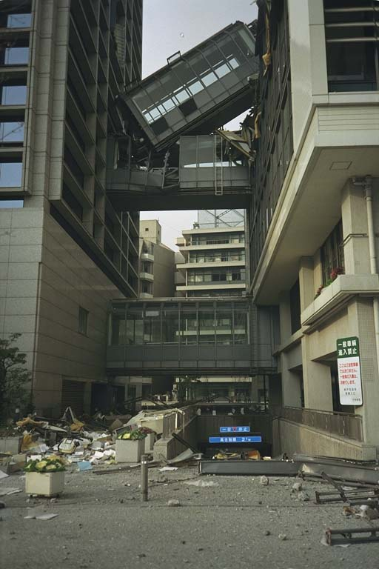
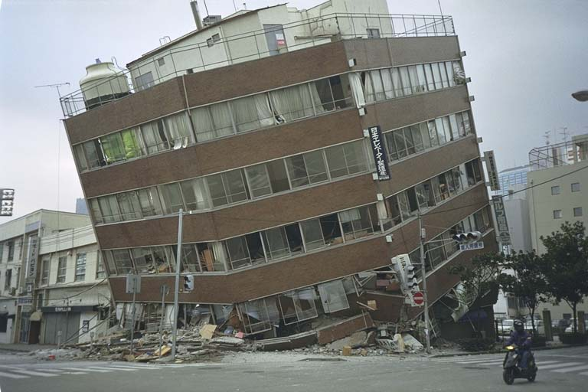
Kolaps 1. patra budovy
Částečný kolaps podloží budovy

Slide 55
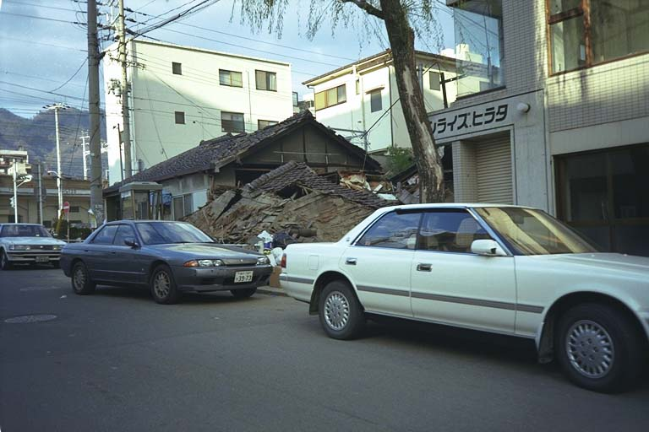
Poškození starších cihlových budov v porovnání se železobetonovými
konstrukcemi

Slide 56
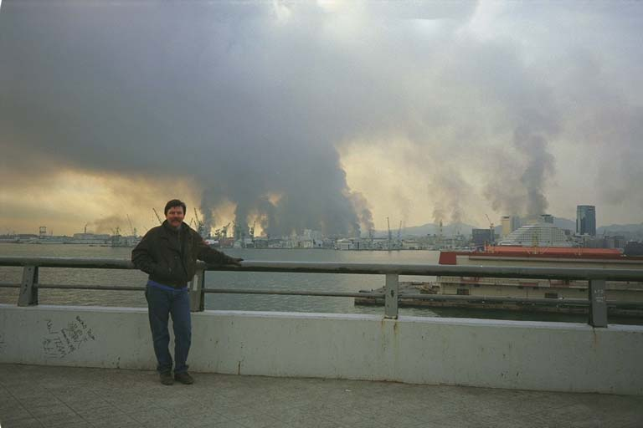
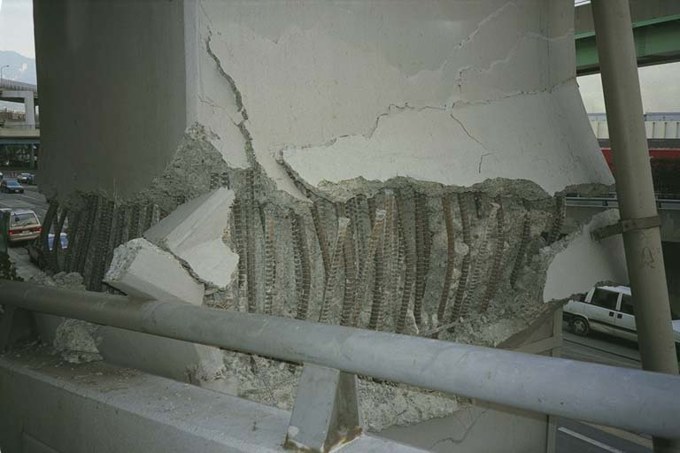
Požáry po zemětřesení v kóbe, 1975
Vpravo- poškození pilíře
Expresní železnice

Slide 57
Loma Prieta Earthquake
)
Magnitudo — 7.1
Délka trvání — otřesy silné jen 10 vteřin
Škody
  mrtví — 62
  zranění — 3,757
  Majetkové škody — $5.6 billion
    8,000 lidí bez domova
    20,000 budov poškozeno 1,300 zničeno
    Velkou roli na škody mělo složení podloží
Notes:
October 17, 1989

Slide 58
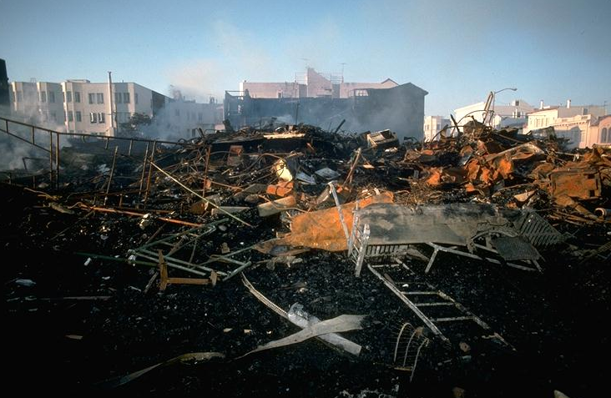
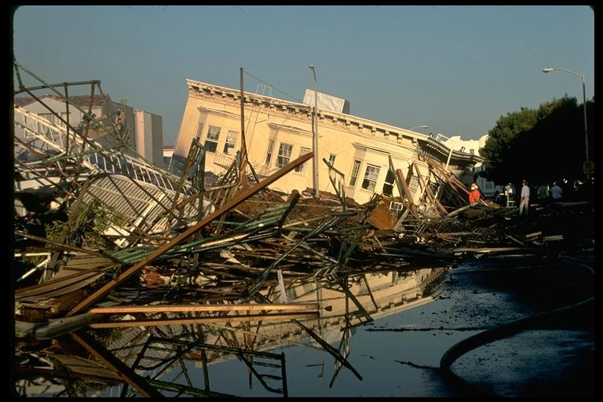
Loma Prieta Earthquake

Slide 59


Loma Prieta, Kalifornie
Fire fighting- Marina District
Kolaps fasády budovy, 5 lidí zahynulo.

Slide 60


Portion of Nimitz Freeway that collapsed
Nestabilní jílovité a písčité podloží
Amplifikovalo škody

Slide 61


Sesuvy na svažitém pobřeží

Slide 62


Poklesy půdy Santa Cruz Mts.

Slide 63


Dřevěné domy vydržely nápor zemětřesení, ale většinou se posunuly vůči základům

Slide 64
Porušení staveb, San Francisco, Loma Prieta eartquake

Slide 65

Zlomy vzniklé v důsledku zemětřesení
San Andreas Fault, pravostranný horizontální posun, zlomová linie zvýrazněná erozí, Carrizo plane area, San Luis

Slide 66

Oblast v okolí zlomu San Andreas
Je v kompresi, během zemětřesení se zůžilo údolí San Fernando o 9 cm, dno údolí se zvedlo o 38 cm. Zlom porušující vrásu v pravé části snímku

Slide 67

Posunutí plotu zemětřesením v roce 1906, které postihlo San Francisco, posun 2,6 m, M=8,2.
Zlomová stopa téměř nezřetelná, i když posun je obrovský
Škody: 400 mil. dolarů,
3000 mrtvých

Slide 68

En eschelon zlomy- Imperial Fault, El Centro Kalifornie
Vznikly při zemětřesení M=6,9 v říjnu 1979, max. přemístění 55 cm v laterálním směru, 19 cm ve vertikálním směru. Zahynulo 19 lidí, zničeno 2000 domů

Slide 69

Poklesové zlomy s vertikálními striacemi vzniklé v důsledku zemětřesení (pohyb o 2,5 m)

Slide 70

Přesmyk, Clark County, Mondana – přesmyknutí starších dolomitů vpravo přes silně tektonicky porušené břidlice

Slide 71

Šikmý poklesový zlom s horizontální i vertikální složkou pohybu
Flamingo Heits, California, 1992, Posun 5,5 horizontálně a 1,8 m vertikálně. Povrchová ruptura je nejméně 70 km dlouhá

Slide 72

Zemětřesení a doprovodné jevy vyvolané seismickými otřesy
Hebgen Lake, Montana, M=7,1 – 28 lidí zahynulo, škody
11 mil dolarů.
Deformace podloží – komprese půdy v s.-j. směru, 20 km
Epicentra.

Slide 73

Vznik zlomů a otevřených trhlin v důsledku seismické aktivity
Meckering, Austrálie. Zemětřesení z října 1968, M=6,8, 2,2 mil škod, Povrchové zemětřesné vlny způsobily vznik trhlin porušujících komunikace, trhliny až 30 km dlouhé

Slide 74

Zlomy vzniklé při zemětřesení, horizontální posun, Motagua Fault, Guatemala, M=7,5, 23 000 mrtvých,1,mld škod, projevy byly pociťovány na ploše více než 100 000 km.

Slide 75
Zemětřesení Japonsko , březen 2011
Podmořské zemětřesení v blízkosti subduční zóny,
Magnitudo 9,
20 tis. obětí (zejména po tsunami)
Pohyb na zlomu s amplitudou pohybu až 30 m se projevil na délku 300 km a na příčně na délku 150 km, dle analýzy seismofokálních mechanismů dominoval pohyb nadložní desky směrem nahoru, tj. jednalo se přesmykový pohyb

Slide 76


Slide 77

Tohoku, Japan Earthquake: Shaking Duration in Tokyo, Ground Acceleration

Slide 78

Tohoku, Japan Earthquake: Shaking Duration in Tokyo, Ground Velocity
6 minutes

Slide 79


Slide 80


Slide 81

Tohoku, Japan Earthquake: Aftershock (and Foreshock) Sequence, M:Time History

Slide 82

Tohoku, Japan Earthquake: Tectonic Summary
The magnitude 9.0 Tohoku earthquake on March 11, 2011, which occurred near the northeast coast of Honshu, Japan, resulted from thrust faulting on or near the subduction zone plate boundary between the Pacific and North America plates. At the latitude of this earthquake, the Pacific plate moves approximately westwards with respect to the North America plate at a rate of 83 mm/yr, and begins its westward descent beneath Japan at the Japan Trench.
The location, depth, and focal mechanism of the March 11 earthquake are consistent with the event having occurred on the subduction zone plate boundary.
Modeling of the rupture of this earthquake (red shading, approx.) indicate that the fault moved upwards of 30-40 m, and slipped over an area approximately 300 km long (along-strike) by 150 km wide (in the down-dip direction). The rupture zone is roughly centered on the earthquake epicenter along-strike, while peak slips were up-dip of the hypocenter, towards the Japan Trench axis. The March 11 earthquake was preceded by a series of large foreshocks over the previous two days, beginning on March 9th with a M 7.2 event approximately 40 km from the epicenter of the March 11 earthquake, and continuing with another three earthquakes greater than M 6 on the same day.

Slide 83

Japan Regional Seismicity, 1900-2007
USGS Poster/Open File Report 2010-1083-D

Slide 84

Tohoku, Japan Earthquake: Source Region Slab Geometry

Slide 85






Tohoku, Japan Earthquake: Moment Tensor Solutions
(Faulting Mechanisms)
USGS Research Centroid Moment Tensor
Mw 8.9
Distributed ~34 minutes
after OT
global Centroid Moment Tensor V1
Mw 9.1
Released 7 hrs after OT
(Jascha Polet, Cal Poly Pomona)
USGS W-Phase V1
Mw 8.9
Released 1 hr after OT
global Centroid Moment Tensor V2
Mw 9.1
Released ~ 3 days after OT
USGS W-Phase V2
Mw 9.0
Released 6 hrs after OT
Earthquake Research Institute, Japan, CMT V1
Mw 9.0

